Slide 1


Μονάδες και Δεκάδες (Ι)
Κεφ.34
Χατσίκου Ιωάννα http://taksiasterati.blogspot.gr

Slide 2
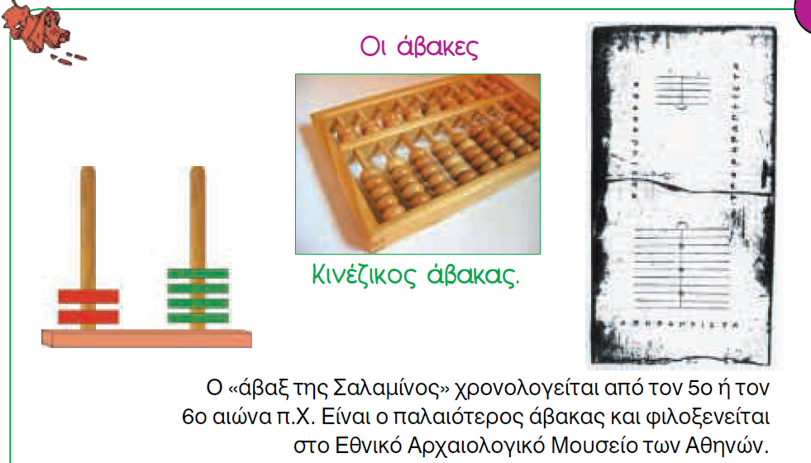

Slide 3
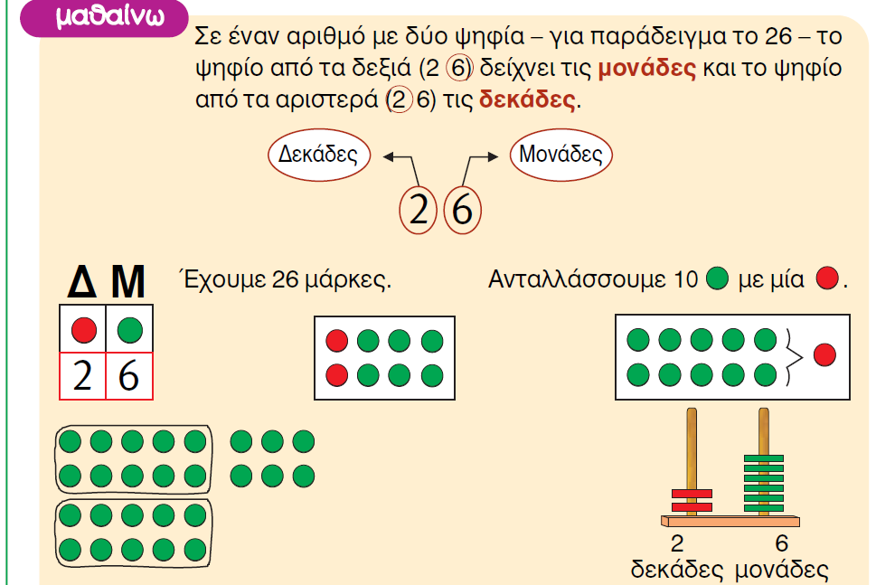

Slide 4
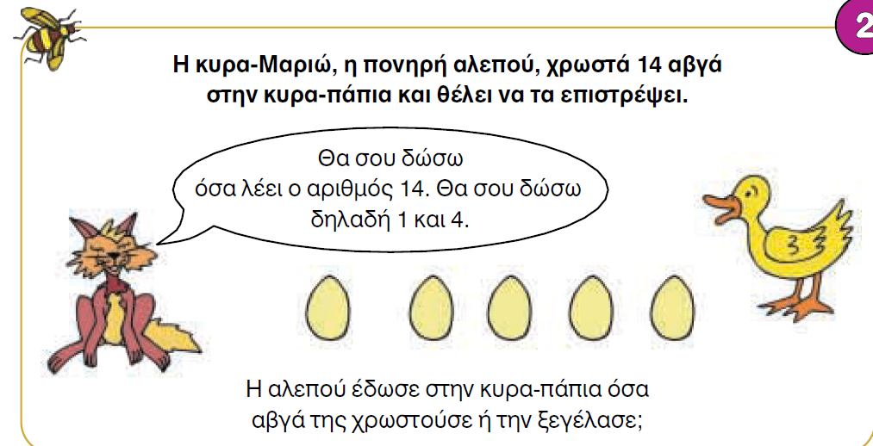

Slide 5
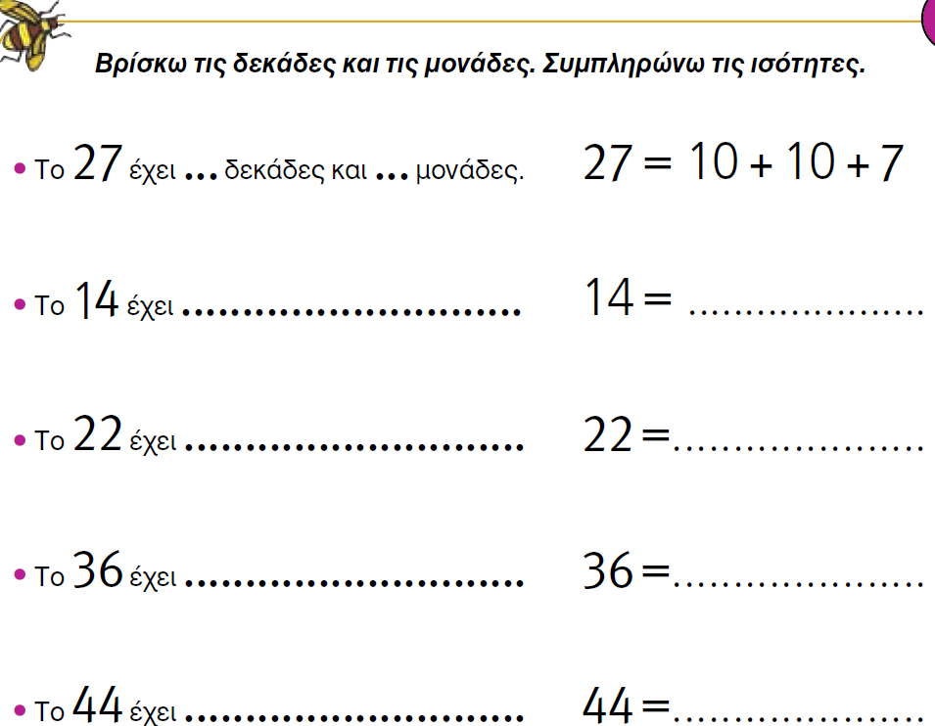

Slide 6
Σε ένα αριθμό με 2 ψηφία το ψηφίο δεξιά δείχνει τις Μονάδες και το ψηφίο αριστερά τις Δεκάδες.
Δεκάδες
Μονάδες
3 2

Slide 7
Κύκλωσε τις Μονάδες με πράσινο.
32
24
51
18
43
27

Slide 8
Κύκλωσε τις Δεκάδες με κόκκινο. .
26
43
17
58
36
49

Slide 9
Πόσες είναι οι Μονάδες και πόσες οι Δεκάδες;
23
2 Δεκάδες και 3 Μονάδες
10 + 10 + 3 =23

Slide 10
Κάνε κι εσύ το ίδιο όπως στο παράδειγμα.
4 Δ και 9 Μ ,
δηλαδή 10 + 10 + 10 + 10 + 9 = 49
49
25
31

Slide 11




Μονάδες και Δεκάδες (Ι)
Τετράδιο εργασιών

Slide 12
Βρίσκω τον ενδιάμεσο αριθμό!
26,____, 28
56,____, 58
49,____, 51
10,____, 12
37,____, 39
38,____, 40

Slide 13
Βρίσκω τον αριθμό πριν και μετά!
___ , 24 , ___
___ , 35 , ___
___ , 49 , ___
___ , 57 , ___
___ , 18 , ___
___ , 21 , ___

Slide 14
Ποιος είναι ο αριθμός που έχει:
2Δ και 7Μ=___
5Δ και 2Μ=___
4Δ και 8Μ=___
3Δ και 1Μ=___
2Δ και 9Μ=___

Slide 15
Μπορείς να βρεις πόσο κάνει;
10 + 9= ____
50 + 4= ____
20 + 3= ____
40 + 7= ____
30 + 8= ____
20 + 5= ____
40 + 2= ____
30 + 6= ____

Slide 16
Μπορείς να βρεις πόσο κάνει;
24 – 4 = ____
41 – 1 = ____
56 – 6 = ____
14 – 4 = ____
32 – 2 = ____
47 – 7 = ____
29 – 9 = ____
36 – 6 = ____

Slide 17
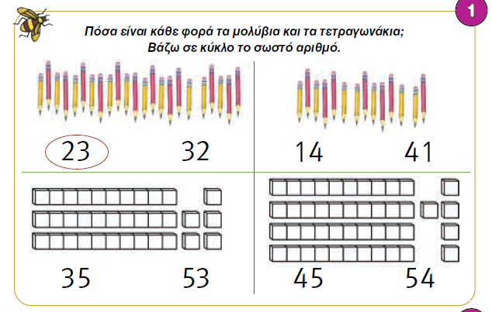

Slide 18
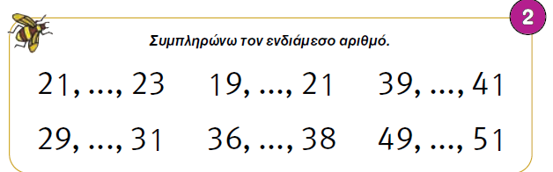

Slide 19
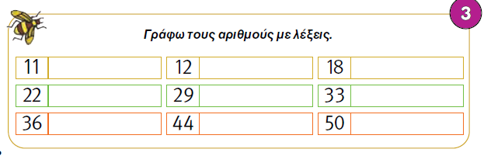

Slide 20
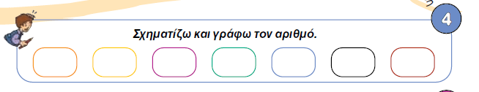

Slide 21
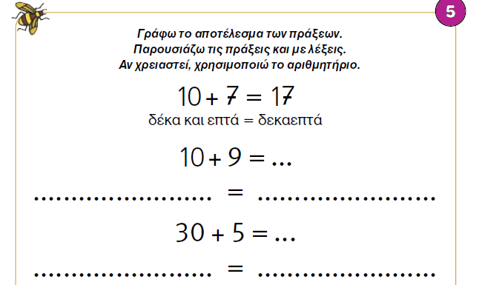

Slide 22
